Slide 1
TẬP HUẤN
CÔNG TÁC Y TẾ TRƯỜNG HỌC
ỦY BAN NHÂN DÂN QUẬN 8
TRUNG TÂM Y TẾ QUẬN 8

Slide 2
TÀI LIỆU
HƯỚNG DẪN CÔNG TÁC Y TẾ TRƯỜNG HỌC
(Ban hành kèm theo Quyết định số 3822/QĐ-BGDĐT ngày 23 tháng 11 năm 2020
của Bộ trưởng Bộ Giáo dục và Đào tạo)

Slide 3
Khám sức khỏe: Thông tư số 14/2013/TT-BYT ngày 06 tháng 5 năm 2013 của Bộ Y tế về việc Hướng dẫn khám sức khỏe.

Slide 4
Phân loại sức khỏe
Quyết định số 1613/BYT-QĐ ngày 15 tháng 8 năm 1997 của Bộ Y tế Về việc Ban hành “Tiêu chuẩn phân loại sức khỏe để khám tuyển, khám định kỳ” cho người lao động.

Slide 5
Phân loại sức khỏe
Công văn số 1099/SYT-NVY ngày 21 tháng 02 năm 2018 của Sở Y tế về việc điều chỉnh nội dung đánh giá tình trạng dinh dưỡng cho học sinh tại công văn liên tịch số 9599/LT-GDĐT-YT ngày 29/9/2016

Slide 6
Đánh giá tình trạng dinh dưỡng
Trẻ em dưới 24 tháng tuổi: đánh giá hàng tháng (1 lần/tháng).
Trẻ em từ trên 24 tháng tuổi đến 6 tuổi: 1 lần/quý.
Học sinh từ 6 tuổi đến 18 tuổi: ít nhất 02 lần/năm học

Slide 7
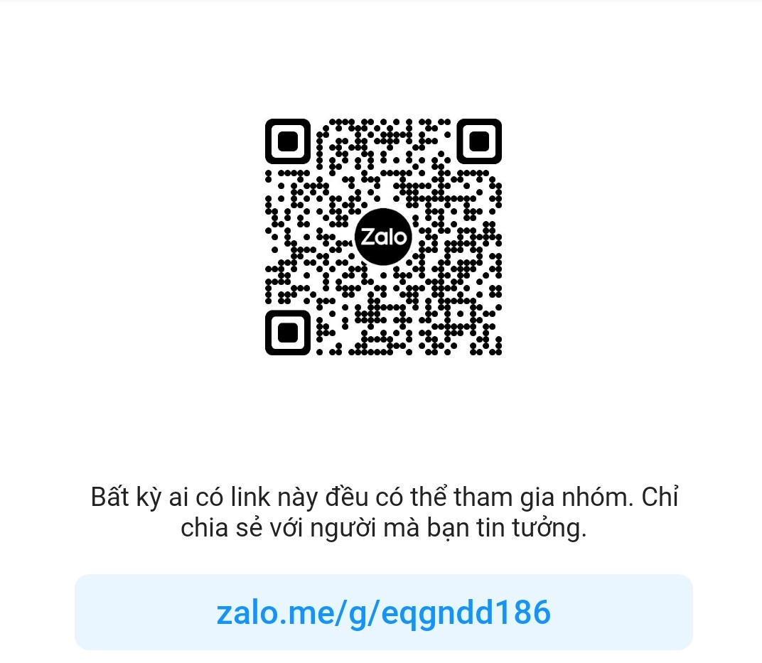
Y tế học đường Quận 8

Slide 8
Chân thành cảm ơn

